Slide 1
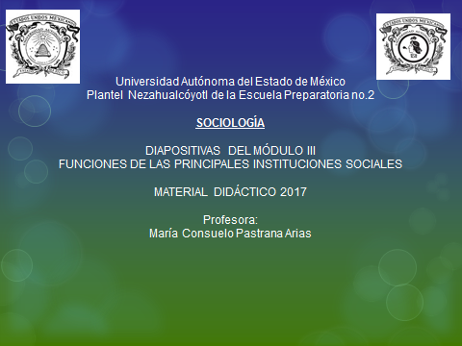

Slide 2
PROPÓSITO DE LA ASIGNATURA
Explicar los principales cambios del entorno social a partir del análisis sociológico, considerando para ello la organización social, las estructuras sociales, las instituciones que la conforman y las funciones que cumplen, para comprender así los procesos de construcción y evolución de México como nación inserta en un mundo globalizado y reconocer al mismo tiempo la multi e interculturalidad que lo conforman al participar en la promoción de relaciones solidarias en un clima de respeto a la diversidad social.

Slide 3
PROPÓSITO DEL MÓDULO
Distingue las funciones de las principales instituciones sociales para valorar la influencia de estas en su vida cotidiana

Slide 4
COMPETENCIAS
GÉNERICAS
6. Sustenta una postura personal sobre temas de interés y relevancia general, considerando otros puntos de vista de manera crítica y reflexiva.
6.1 Elige las fuentes de información más relevantes para un propósito específico y discrimina entre ellas de acuerdo a su relevancia y confiabilidad.
6.4 Estructura ideas y argumentos de manera clara, coherente y sintética
8.Participa y colabora de manera efectiva en equipos diversos
8.1 Propone maneras de solucionar un problema o desarrollar un proyecto en equipo, definiendo un curso de acción con pasos específicos.
8.2 Aporta puntos de vista con apertura y considera los de otras personas de manera reflexiva.
10. Mantiene una actitud respetuosa hacia la interculturalidad y la diversidad de creencias, valores, ideas y prácticas sociales.
10.2 Dialoga y aprende de personas con distintos puntos de vista y tradiciones culturales mediante la ubicación de sus propias circunstancias en un contexto más amplio.
10.3 Asume que el respeto de las diferencias es el principio de integración y convivencia en los contextos local, nacional e internacional.
DISCIPLINARES
9. Analiza las funciones de las instituciones del Estado Mexicano y la manera en que impactan su vida.

Slide 5
PROPÓSITO DEL TEMA
Analiza y relaciona la influencia que tienen las instituciones en los cambios sociales y en su vida diaria.
CONTENIDOS
3.1.1 Familia
3.1.2 Escuela
3.1.3 Religión
3.1.4 Gobierno
3.1.5 Medios masivos de comunicación

Slide 6
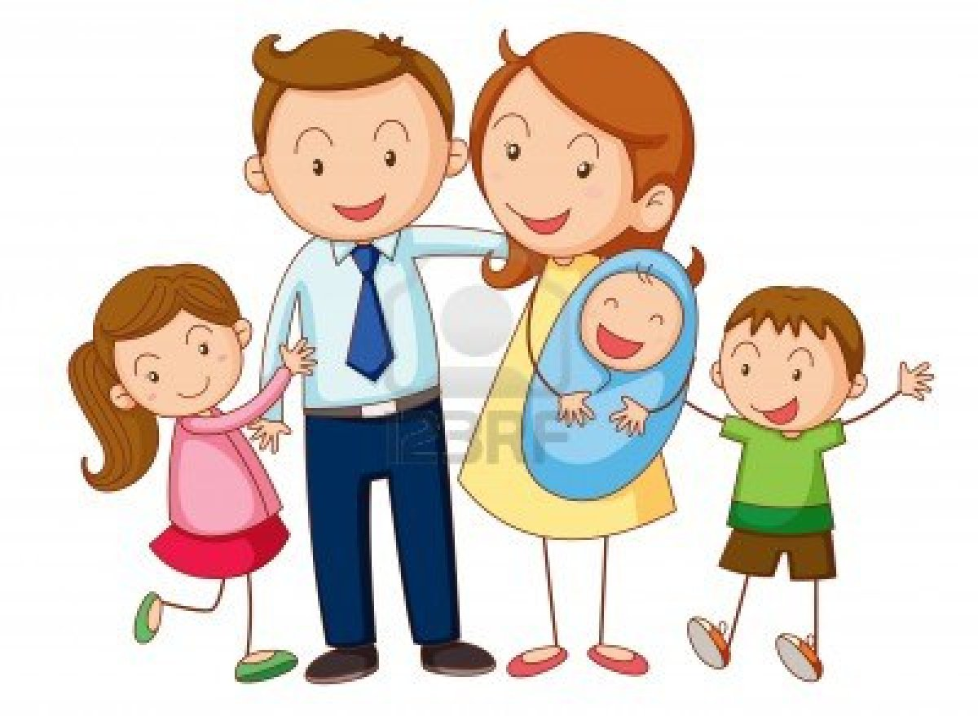
3.1.1 LA FAMILIA

Slide 7
¿Qué es la familia?
El término familia procede del latín famīlia, "grupo de siervos y esclavos patrimonio del jefe de la gens", a su vez derivado de famŭlus, "siervo, esclavo", que a su vez deriva del osco famel. El término abrió su campo semántico para incluir también a la esposa e hijos del pater familias, a quien legalmente pertenecían, hasta que acabó reemplazando a gens.
La familia es la institución universal, la única que se desarrolla en todas las sociedades.

Slide 8
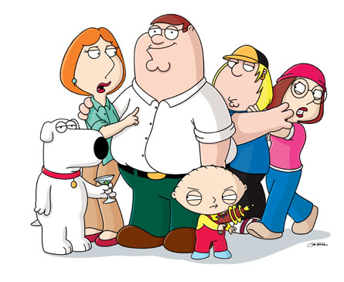

Slide 9
Clasificación de las familias
Familia nuclear, formada por la madre, el padre y su descendencia.
Familia extensa, formada por parientes cuyas relaciones no son únicamente entre padres e hijos. Una familia extensa puede incluir abuelos, tíos, primos y otros parientes consanguíneos o afines.

Slide 10
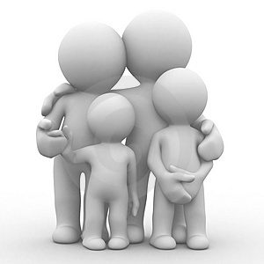
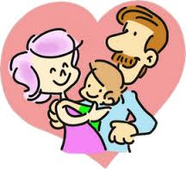
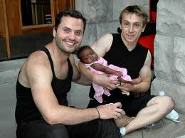

Slide 11
Familia mono parental, en la que el hijo o hijos vive(n) solo con uno de sus padres.
Familia homoparental, en la que el hijo o hijos vive(n) con una pareja homosexual.
Familia hermanastral, es la que esta conformada por dos hermanos que se casan.

Slide 12
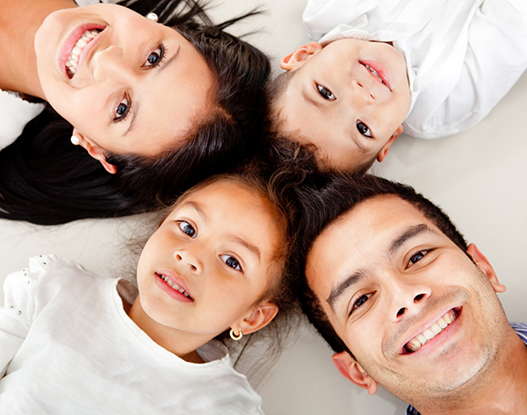

Slide 13
Familia ensamblada, es la que está compuesta por agregados de dos o más familias (ejemplo: madre sola con sus hijos se junta con padre viudo con sus hijos), y otros tipos de familias, aquellas conformadas únicamente por hermanos, por amigos ,quienes viven juntos en el mismo lugar por un largo tiempo.
Familia a larga distancia, familia conformada por una madre con sus hijos y el padre en otro país.

Slide 14
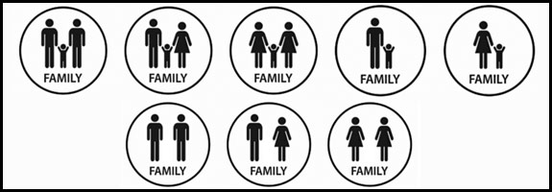

Slide 15
Matrimonio homosexual
Las parejas de homosexuales forman familias homoparentales. La descendencia en estas parejas, si así lo desean, puede tener origen en la adopción, en aquellos lugares donde la legislación lo permita. Estas unidades familiares aparecieron en Occidente en las décadas de 1960 y 1970. En los años 1990 se comenzaron a promulgar leyes en diferentes países que ofrecen protección a estas familias y han legalizado su estatus al reconocer el matrimonio entre personas del mismo sexo.

Slide 16
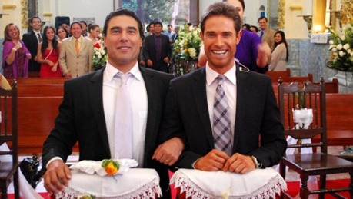
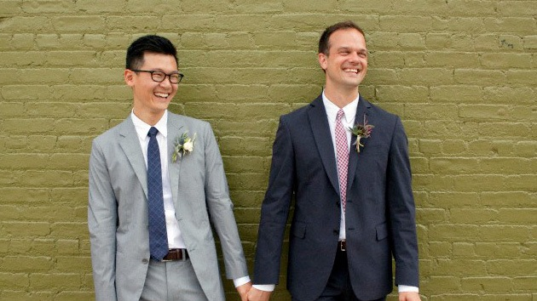

Slide 17
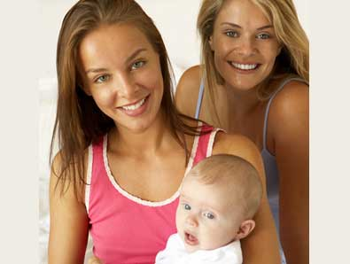
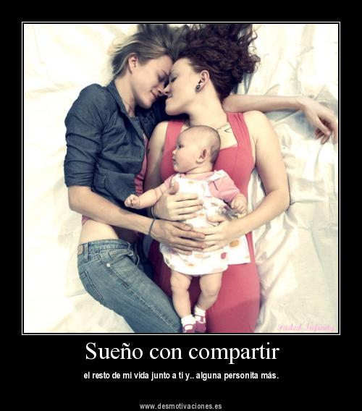

Slide 18
La familia mexicana
El estudio fue desarrollado por el Sistema Nacional para el Desarrollo Integral de la Familia y el Consejo de la Comunicación.
La familia mexicana favorece el apoyo, la unión, la entrega, el amor y la alegría; su fortaleza es que la importancia de ello se percibe tanto en los momentos positivos como en los adversos.
La familia mexicana genera en su miembros valores comunes, tales como: sencillez, solidaridad, trabajo y esfuerzo, así como el resguardo de la tradición.

Slide 19
Los miembros de la familia reconocen que en México, la familia conserva aspectos positivos con respecto a las familias en el exterior, como el mantenimiento de costumbres y tradiciones en familia, pasar el tiempo de recreación juntos y demostraciones de cariño.

Slide 20
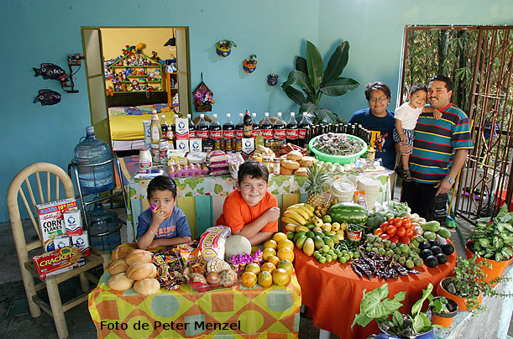

Slide 21
No obstante, también reconocen factores negativos en la familia mexicana con respecto a las familias en otros países: existen relaciones familiares opresivas o fiscalizadoras que no fomentan el desarrollo personal y estereotipos en contra de la educación y el desarrollo profesional de las mujeres.
Sin embargo, se descubrió que, en especial los jóvenes, reconocen que la familia mexicana no favorece la disciplina, ni una actitud ganadora o de aceptación del éxito: con frecuencia, refuerza una visión conformista y “perdedora” que se refleja a nivel social en conductas inseguras, a veces sumisas.

Slide 22
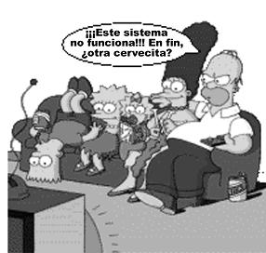


Slide 23
La doctora Gabriela de la Riva afirmó: “el comportamiento de la familia ha cambiado en las últimas décadas de un esquema más autoritario y poco abierto al diálogo a convivencias más abiertas, democráticas y en las que todos los miembros de la familia pueden desarrollarse con libertad”. Y agregó: “es importante reforzar en las familias mexicanas los valores que las mantienen unidas y bien comunicadas para preservar su importante papel como núcleo de la sociedad”.

Slide 24
Día de la familia
La Asamblea General de las Naciones Unidas decidió que el 15 de mayo de cada año se celebre el Día Internacional de la Familia.
En 1988, en su resolución 44/82, la Asamblea General de las Naciones Unidas proclamó el año 1995 año Internacional de la Familia, con miras a crear una mayor conciencia de las cuestiones relacionadas con la familia y mejorar la capacidad institucional de las naciones para hacer frente, mediante la aplicación de políticas amplias, a los problemas relacionados con la familia.

Slide 25
CONCLUSIÓN
El lazo político que asocia la familia al estado está universalmente atestiguado. Ofrece, quizá, la única definición del objeto familia que resiste a la diversidad de las estructuras y sistemas. Una sociedad puramente contractual no puede existir y es necesario que la familia, bajo la forma que sea, contribuya al funcionamiento del sistema social .

